Slide 1
软件工程
Software Engineering

Slide 2
第19章 软件维护
为了软件工作适应环境的变化，就必须对软件进行维护 。
本章内容：
19.1 软件维护概述
19.2 软件可维护性
19.3 软件维护的特点
19.4 软件维护的实施
19.5 维护“老化代码”
19.6 逆向工程和再工程

Slide 3
19.1 软件维护概述
19.1.1 软件维护的定义
软件维护活动的原因：
  对软件中的错误进行修改。
  适应软硬件环境的变化。
  用户要求增加新的功能，提高软件的性能等。
  为适应新的工作要求而对软件部分或整体进行再工程（reengineering）。

Slide 4
软件维护的分类
1. 改正性维护（Corrective maintenance）
  软件开发时，由于测试技术的限制，没有一种可以检查出所有错误的测试技术，必然会有一部分隐藏的错误被带到运行阶段来。这些隐藏下来的错误在运行时就有可能在某些特定的环境下出现。这种对软件中存在的错误进行修改的维护活动，就叫做改正性维护。据统计，改正性维护占整个维护工作的五分之一。
2. 适应性维护（Adaptive maintenance）
  为了让软件适应新的软硬件环境对软件进行的修改活动的过程就叫做适应性维护。

Slide 5
3. 完善性维护（Perfective maintenance）
  在软件的使用过程中，用户往往对软件提出新的功能与性能要求。为了满足这些要求，对软件进行修改而产生的维护活动叫做完善性维护。比如修改用户界面，使之易于理解和使用，该种类型的维护占维护工作的很大部分。
4. 预防性维护（Preventive maintenance）
  除了以上三类维护之外，还有一类维护活动，叫做预防性维护。这是为了提高软件的可维护性、可靠性等，为以后进一步改进软件打下良好基础。通常，预防性维护定义为：“把今天的方法学用于昨天的系统以满足明天的需要”。

Slide 6
19.1.2 影响维护工作的因素
1. 系统大小
  系统越大、越复杂，维护人员理解起来就越困难。因而需要更多的维护工作量。可用源程序语句数、输入输出文件数、实现的功能模块数量来衡量系统的大小。
2. 系统的开发文档
  系统的开发文档完善，维护工作就好做很多。开发文档不完善，则维护的工作量将会很大，因为要通过源程序去阅读、理解一个程序的功能和设计思想将是非常困难的。
3. 其他因素
  在程序中使用的数学模型、任务的难度、IF嵌套深度、索引或下标数等，对维护工作量都有影响。
  此外，许多软件在开发时并未考虑将来的修改，这就为软件的维护带来许多问题。

Slide 7
19.1.3 维护成本
软件的维护成本体现为有形和无形两类。有形维护成本是花费了多少钱，无形成本有以下几种：
  （1）维护不及时和不能满足用户新的功能需求，使得客户不满意。
  （2）在维护时因引入了新的错误，使软件整体质量下降，从而造成更大的维护活动。
  （3）当必须把软件人员抽调到维护工作中去时，影响正在进行的软件开发工作。
软件维护的代价是在生产率下降。

Slide 8
19.2 软件可维护性
对于一个复杂的软件系统，造成维护工作十分困难的一个直接原因是缺乏软件开发文档。因为没有足够的、规范的文档，很难理解以前的软件的功能、算法和很难阅读和理解源程序。
但实际上，最根本的原因是没有严格按照软件工程的规范和标准来开发软件，在维护时也没按照规范来做，为以后的维护带来了更多的问题。
所以，为了使得软件能够易于维护，首先必须考虑使软件具有可维护性。

Slide 9
19.2.1 软件可维护性的定义
软件可维护性就是指进行维护活动时的容易程度。可维护性、可使用性、可靠性是衡量软件质量的几个主要质量特性。目前广泛使用的是用如下的七个特性来衡量程序的可维护性。
表19-1 在各类维护中的侧重点
类别 | 改正性维护 | 适应性维护 | 完善性维护
可理解性 | √
可测试性 | √
可修改性 | √ | √
可靠性 | √
可移植性 |  | √
可使用性 |  | √ | √
效率 |  |  | √

Slide 10
19.2.2 可维护性的度量(七种)
1. 可理解性
  可理解性是指人们通过阅读源代码和相关文档，了解程序功能及其如何运行，对源程序的代码容易理解。可理解性高的程序应具有模块化，编程风格清晰、易读，不使用具有歧义的代码，使用有意义的标示符作为变量名和函数名等特征。
2. 可靠性
  可靠性指按照用户的要求和设计目标，一个程序在给定的一段时间内正确执行的概率，是软件整体质量的一个重要的因素。
  度量可靠性的方法，主要有两种：
    （1）根据程序存在的错误的统计数字，进行可靠性预测。
    （2）根据程序复杂性，预测软件可靠性。

Slide 11
3. 可测试性
  可测试性表明论证程序正确性的容易程度。
4. 可修改性
  可修改性表明程序容易修改的程度。
5. 可移植性
  可移植性表明程序转移到一个新的计算环境的容易程度的大小。
6. 效率
  效率表明一个程序能执行预定功能而又不浪费机器资源的程度。
7. 可使用性
  可使用性是从用户观点出发来定义的。

Slide 12
8. 其他间接定量度量可维护性的方法
Gilb提出了与软件维护期间工作量有关的一些数据，可以使用它们间接地对软件的可维护性做出估计。
（1）问题识别的时间。
（2）因管理活动拖延的时间。
（3）收集维护工具的时间。
（4）分析、诊断问题的时间。
（5）修改规格说明的时间。
（6）具体的改错或修改的时间。
（7）局部测试的时间。
（8）集成或回归测试的时间。
（9）维护和评审时间。
（10）恢复时间。

Slide 13
19.3 软件维护的特点
19.3.1 非结构化维护和结构化维护
1. 非结构化维护
有源程序，而文档很少或没有文档，维护活动只能从阅读、理解和分析源程序开始。也只有通过阅读源程序来了解系统功能、软件结构、数据结构、系统接口和设计约束等。
2. 结构化维护
用软件工程思想开发的软件具有各个阶段的文档，便于理解、掌握软件功能、性能、软件结构、数据结构、系统接口和设计约束。进行维护活动时，需从评价需求说明开始，搞清楚软件功能、性能上的改变；对设计说明文档进行评价，对设计说明文档进行修改和复查；根据设计的修改，进行程序的变动；根据测试文档中的测试用例进行回归测试。

Slide 14
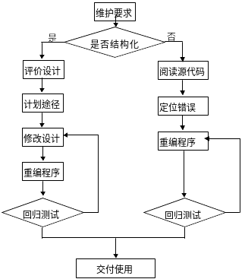
结构化维护和非结构化维护在维护活动中的区别
图19-1 结构化维护和非结构化维护

Slide 15
19.3.2 维护的困难性
（1）读懂别人的源程序是困难的。
（2）文档的不一致性。
（3）软件开发和软件维护在人员和时间上的差异。（4）软件维护不是一项具有吸引力的工作。

Slide 16
19.3.3 软件维护的费用
软件维护的费用在总费用中的比重是在不断增加的.
软件维护费用不断上升，这只是软件维护有形的代价。另外还有无形的代价，即要占用更多的硬件、软件和软件工程师等资源，这样一来，新的开发工作就因投入的资源不足而受到影响。
软件维护的困难造成软件维护的生产率非常低，相对来说，大大增加了软件维护的费用。
用于软件维护工作的活动可分为生产性活动和非生产性活动两种。生产性活动包括分析评价、修改设计和编写程序代码等。非生产性活动包括理解程序代码功能，解释数据结构、接口特点和设计约束。

Slide 17
19.4 软件维护的实施
19.4.1 维护的组织
1. 临时维护小组
2. 长期维护小组
对长期运行的复杂系统进行维护必须有一个稳定的维护小组才可以完成任务。维护小组在系统开发完成之前就应该成立，小组必须有严格的组织。一般有如下的组成成员：
1）组长
2）副组长
3）维护程序员

Slide 18
19.4.2 维护的流程
软件维护活动和软件开发一样，要有严格的规范，才能保证软件的质量。一般执行维护活动的流程如下：
（1）制定维护申请报告。
（2）审查申请报告并批准。
（3）进行维护并做详细记录。
（4）复审。

Slide 19
1. 制定维护申请报告
应该以文档的方式提出所有软件维护申请。由申请维护的人员（用户、开发人员）填写。
对维护申请报告分析、评价后，在软件维护组织内部还要制定一份软件修改报告，该报告是维护阶段的另一种文档，用来指出：
（1）为满足软件问题报告实际要求的工作量。
（2）要求修改的类型。
（3）请求修改的优先权。
（4）关于修改的事后数据。
提出维护申请报告之后，由维护机构来评审维护请求。将评价维护的类型，是改正性的还是改进性的，然后根据问题的严重性安排维护工作，开始具体的维护活动。

Slide 20
2. 维护过程
一个维护申请提出之后，经评审需要维护，则按下列过程实施维护：
（1）首先确定要进行维护的类型。
（2）对改正性维护从评价错误的严重性开始。
（3）对适应性和完善性维护。
（4）实施维护任务。
（5）“救火”维护。

Slide 21
3. 维护的复审
在维护任务完成后，要对维护任务进行复审。进行复审时要回答下列问题：
（1）评价维护的情况，即设计、代码和测试的哪些方面已经完成？
（2）对软件开发工作有哪些改进要求？
（3）对于维护工作，主要的、次要的障碍是什么？
复审对将来的维护工作能否顺利进行有重大影响，对一个软件机构来说也是正规、有效的管理工作的一部分。

Slide 22
19.4.3 维护技术
在维护活动中，按目的不同分为两类维护技术，分别是面向维护的技术和维护支援技术。
面向维护的技术是在软件开发阶段用来减少错误、提高软件可维护性的技术。
维护支援技术是在软件维护阶段用来提高维护作业的效率和质量的技术。

Slide 23
1. 面向维护的技术
面向维护的技术涉及软件开发的所有阶段。
  在需求分析阶段，保证对用户的需求没有矛盾和易于理解，可以减少软件中的错误。
  在设计阶段，考虑计算机的发展趋势，充分考虑将来改动或扩充的可能性。使用先进的设计思想和工具。
  在测试阶段，设计完善的测试方法，尽量发现存在的错误，保存测试用例和测试数据等。
在每个阶段都要有详细、规范的文档。
以上这些技术方法都能减少软件错误，提高软件的可维护性。

Slide 24
2. 维护支援技术
维护支援技术包括下列各方面的技术：
（1）信息收集。
（2）错误原因分析。
（3）软件分析与理解。
（4）维护方案评价。
（5）代码与文档修改。
（6）修改后的确认。
（7）远距离的维护。

Slide 25
19.4.4 维护的副作用
维护的目的是为了延长软件的寿命并让其创造更多的价值，经过一段时间的维护，软件的错误被修正了，功能增强了。但同时，因为修改而引入的潜伏的错误也增加了。这种因修改软件而造成的错误或其他不希望出现的情况称为维护的副作用。维护的副作用有编码副作用、数据副作用和文档副作用三种。

Slide 26
1. 编码副作用
使用程序设计语言修改源代码时可能引入如下错误，这些错误要到运行时才能发现：
（1）删除或修改一个子程序、一个标号和一个标识符。
（2）改变程序代码的时序关系，改变占用存储的大小，改变逻辑运算符。
（3）为边界条件的逻辑测试做出改变。
（4）改进程序的执行效率。
（5）把设计上的改变翻译成代码的改变。
以上这些变动都容易引入错误，要特别小心、仔细地修改，避免引入新的错误。

Slide 27
2. 数据副作用
在修改数据结构时，有可能造成软件设计与数据结构不匹配，因而导致软件错误。有以下几种情况：
（1）重新定义局部或全局的常量，重新定义记录或文件格式。
（2）增加或减少一个数组或高层数据结构的大小。
（3）修改全局或公共数据。
（4）重新初始化控制标志或指针。
（5）重新排列输入/输出或子程序的参数。
（6）修改数据库的结构。
以上这些情况都容易导致设计与数据不相容的错误。

Slide 28
3. 文档副作用
所有的维护活动，都必须修改相应的技术文档，否则会导致文档与程序功能不一致等错误，使文档不能反映软件当前的状态，对以后的维护将造成很大的困难。如果对可执行软件的修改没有反映在文档中，就会产生如下文档副作用：
（1）修改交互输入的顺序或格式，没有正确的记入文档中。
（2）过时的文档内容、索引和文本可能造成冲突等。
因此，必须在软件交付之前对整个软件配置进行评审，以减少文档副作用。事实上，有些维护请求并不要求改变软件设计和源代码，而是指出在用户文档中不够明确的地方。在这种情况下，维护工作主要集中在文档。
在维护活动中，应该针对以上容易引起副作用的各个方面小心审查，以免将新的错误带入程序中。

Slide 29
19.5 维护“老化代码”
对于那些使用超过15年的程序，这些程序通常称为“老化代码”，因为开发这些程序的技术人员一般不是现在的成员，而且没有使用现代的开发方法，因此得到的数据结构和程序的体系结构都很差，文档不完全，并且对曾经做过的修改没有完整的记录。缺少详细的文档是维护老化代码最大的困难。
(1）在进入“紧急维修”之前，必须研究程序的使用环境及有关资料，尽可能得到更多的背景信息。
（2）力图熟悉程序的所有控制流程。最初可以忽略某些编码细节。如果设计资料存在，则可利用它们来帮助画出结构图和高层流程图。
（3）评价现有文档的可用性。若有帮助，可利用它们在源程序清单中插入注释。
（4）充分利用交叉引用表、符号表及其他由编译程序或汇编程序等提供的交叉引用信息。
（5）必须非常谨慎地对程序进行修改。如果可能，要尊重程序的风格和格式，要说明需要变更的程序指令。

Slide 30
（6）在删除某些代码时，要确认代码确实不再使用。
（7）不要试图共享程序已有的临时变量或工作区，需要时可插入新的变量以避免冲突。
（8）保持详细的维护活动和维护结果记录。
（9）如果程序结构混乱，修改受到干扰，可抛弃程序重新编写。
（10）插入出错检验。
但是对“老化代码”的维护实在是一件吃力不讨好，工作难做，又不经济的事情，这时可以考虑再工程的方法。

Slide 31
19.6 逆向工程和再工程
逆向工程是分析程序，从源代码中抽取出来的设计信息，在比源代码更高抽象层次上建立程序表示的过程。
作为逆向工程的评价，要求抽取出来的信息的抽象程度越高越好。下面是逆向工程中得到的信息抽象层次（从低到高）：
  软件过程的设计表示、程序和数据结构信息、数据和控制流模型和实体-关系模型。

Slide 32
再工程
再工程（reengineering），它不仅能从已存在的程序中重新获得设计信息，而且还能使用这些信息来改建或重构现有的系统，以改进它的综合质量。一般软件人员利用再工程重新实现已存在的程序，同时加进新的功能或改善它的性能。
为了执行预防性维护，软件开发组织必须选择在将来可能变更的程序，做好变更它们的准备。

Slide 33
19.6.1 预防性维护
早期开发的程序，缺乏软件工程的开发思想，程序结构不好，没有相应的文档。修改这类程序有以下几种选择：
  通过反复地修改，以实现必要的变更。
  尽可能多地掌握程序的内部工作细节，以便更有效地做出修改。
  重新设计、重新编码和测试那些需要变更的软件部分，把软件工程方法应用于有修改的部分。
  用CASE工具（逆向工程和再工程工具）对程序全部重新设计、重新编码和测试。
第一个选择比较盲目，通常人们希望后三种选择。选择哪一种，要视具体情况而定。

Slide 34
预防性维护的对象
（1）预先选定多年留待使用的程序。
（2）当前正在成功地使用着的程序。
（3）可能在最近的将来要做重大修改或增强的程序。
预防性维护方法是由Miller提出来的。他的想法是“结构化翻新”，并将这个概念定义为“把今天的方法学应用到昨天的系统，以支持明天的需求”。

Slide 35
支持再工程理由
（1）维护一行源代码的代价可能14~40倍于初始开发该行源代码的代价。
（2）软件体系结构（程序及数据结构）的重新设计使用了现代设计概念，它对将来的维护可能有很大的帮助。
（3）由于软件的原型已经存在，开发生产率应当大大高于平均水平。
（4）现行用户具有较多有关该软件的经验，因此，新的变更需求和变更的范围能够容易地搞清。
（5）逆向工程和再工程的工具可以使一部分作业自动化。
（6）软件文档将可以在完成预防性维护的基础上建立起来。

Slide 36
19.6.2 逆向工程的元素
逆向工程可以从源代码或目标代码中提取设计信息，其中抽象的层次、文档的完全性、工具与人的交互程序，以及过程的方法都是重要的因素。
逆向工程过程应当能够导出过程性设计的表示（最低层抽象）、程序和数据结构信息（低层抽象）、数据和控制流模型（中层抽象）和实体联系模型（高层抽象）。
逆向工程的文档完整性的详细程度与给出的抽象层次有关。文档完整性与逆向工程的分析量成正比。
交互性是指人与自动工具“交互”建立有效的逆向工程过程的程度。

Slide 37
19.6.3 再工程中的重构技术
再工程组合了逆向工程的分析和设计抽象的特点，具有对程序数据、体系结构和逻辑的重构能力。
执行重构可生成一个设计，它产生与原来程序相同的功能，但质量比原来程序高。
重构的一个简单实例：Warnier的逻辑化简技术，重构程序逻辑。某个程序使用了数据项A，B，C，D，处理动作（代码段）V，W，X，Y，Z和（R的反）。表19-2(下页)显示了四个数据项A，B，C，D真值表的表格表示及其生成的相应处理动作。

Slide 38
表19-2 真值表
数据项 |  |  |  | 操作
A | B | C | D | V | W | X | Y | Z
0 | 0 | 0 | 0 |  |  |  |  |  | √
0 | 0 | 0 | 1 |  |  |  |  |  | √
0 | 0 | 1 | 0 | √ |  |  | √
0 | 0 | 1 | 1 | √ |  |  | √
0 | 1 | 0 | 0 |  |  |  |  |  | √
0 | 1 | 0 | 1 |  |  |  |  |  | √
0 | 1 | 1 | 0 | √ |  |  |  | √
0 | 1 | 1 | 1 | √ |  |  |  | √
1 | 0 | 0 | 0 |  |  |  |  |  | √
1 | 0 | 0 | 1 |  |  |  |  |  | √
1 | 0 | 1 | 0 | √ | √ | √
1 | 0 | 1 | 1 | √ | √ | √
1 | 1 | 0 | 0 |  |  |  |  |  | √
1 | 1 | 0 | 1 |  |  |  |  |  | √
1 | 1 | 1 | 0 | √ | √
1 | 1 | 1 | 1 | √ | √
V=C
X=ABC
Z=~ (AB)C
W=AC
Y=~ABC
~R=~C

Slide 39
逻辑化简可以用来作为维护现有的非结构化的程序的再工程技术。
  （1）画出源程序的流程图。
  （2）为每一个处理序列写一个布尔表达式。
  （3）编译一个真值表。
  （4）使用上面描述的技术重构程序并加进必要的修改。如图19-2(下页)所示。

Slide 40
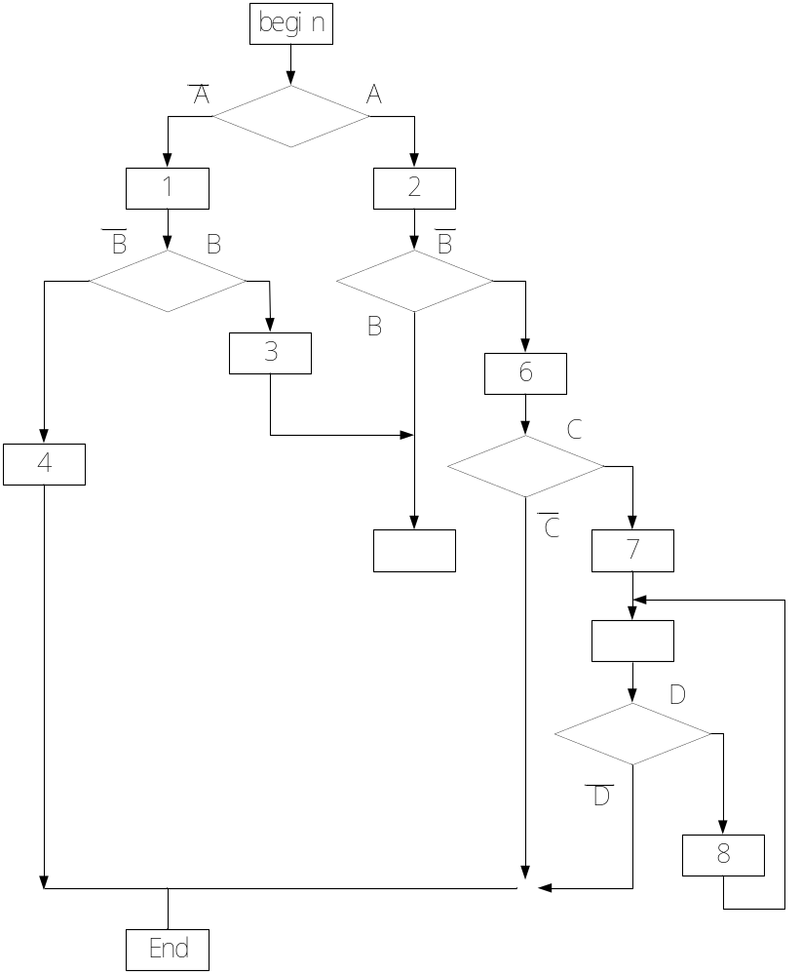
图19-2 一个非结构化的程序

Slide 41
表19-3 真值表
数据项 |  |  |  | 操作
A | B | C | D | 1 | 2 | 3 | 4 | 5 | 6 | 7 | 8
0 | 0 | 0 | 0 | √ |  |  | √
0 | 0 | 0 | 1 | √ |  |  | √
0 | 0 | 1 | 0 | √ |  |  | √
0 | 0 | 1 | 1 | √ |  |  | √
0 | 1 | 0 | 0 | √ |  | √ |  | √
0 | 1 | 0 | 1 | √ |  | √ |  | √
0 | 1 | 1 | 0 | √ |  | √ |  | √
0 | 1 | 1 | 1 | √ |  | √ |  | √
1 | 0 | 0 | 0 |  | √ |  |  |  | √
1 | 0 | 0 | 1 |  | √ |  |  |  | √
1 | 0 | 1 | 0 |  | √ |  |  |  | √ | √
1 | 0 | 1 | 1 |  | √ |  |  |  | √ | √ | √
1 | 1 | 0 | 0 |  | √ |  |  | √ | √
1 | 1 | 0 | 1 |  | √ |  |  | √
1 | 1 | 1 | 0 |  | √ |  |  | √
1 | 1 | 1 | 1 |  | √ |  |  | √

Slide 42
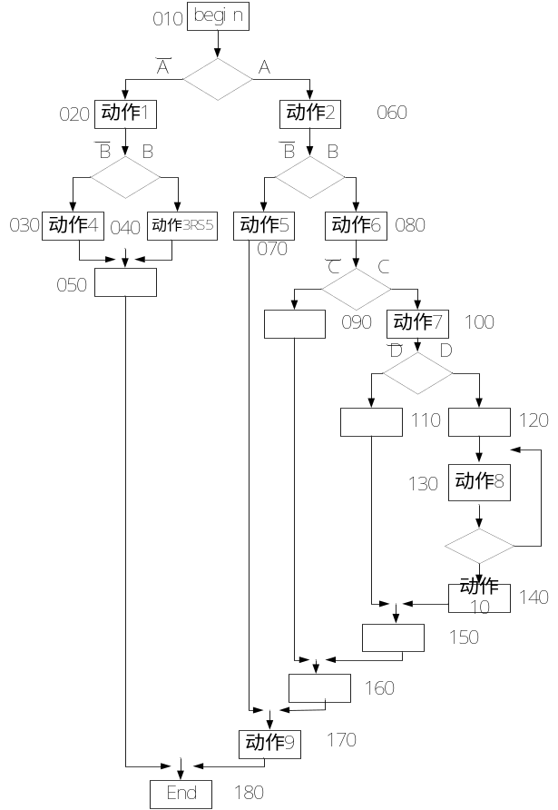
维护工作要求修改真值表，修正方案如下所述：
（1）动作9=A，在处理完A后必须执行此动作。
（2）动作10=A·B·C·D，在组D的末尾必须执行此动作一次，但若D中没有元素则不做。在修改了真值表并做逻辑化简之后，就能得到如图19-3所示的结构化的过程设计。
使用再工程CASE工具，用以上四步所描述的整个处理可以自动实现。
图19-3 修改过的结构化程序

Slide 43
小结
本章主要介绍了软件的维护。软件维护是软件生命周期中持续时间最长的一个阶段。差不多占软件开发的工作量的60%。软件维护不只是修改软件中出现的错误，包括为提高性能、完善功能而进行的完善性维护和适应性维护。软件工程的一个重要内容就是提高软件的可维护性，降低维护的代价。
造成软件维护困难的原因是缺乏相应的文档。软件生命周期中的各个阶段的质量控制都和软件的可维护性有密切关系。被维护软件的复杂程度、文档的完善和使用的算法都是影响软件可维护性的因素。
在对软件进行维护时，结构化强的维护是最容易规范的，工作量也是相对较小的。软件的维护费用越来越高，因此可以用“逆向工程”和“再工程”来对一些“老化代码（超过15年的代码）”进行重构。

Slide 44
谢谢

